Slide 1



« Cybersécurité : comment gérer mes risques ? »
Mercredi 30 mars 2022

Slide 2

NOTRE ANIMATEUR
  Yann GOZLAN
  Président de Creative Valley
© DEFI • La Mode de France X CREATIVE VALLEY

Slide 3
NOTRE INVITÉE
  Diane OUANDJI
  Experte en Cybersécurité & RGPD
© DEFI • La Mode de France X CREATIVE VALLEY

Slide 4

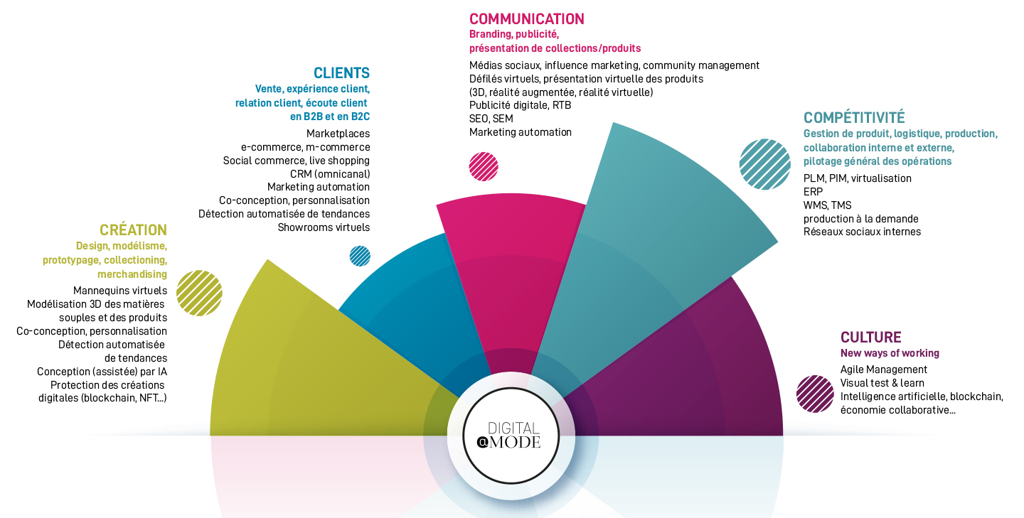
LE PROGRAMME DIGITAL@MODE
Le nouveau programme de transformation digitale, sur mesure, du secteur de l’habillement.
Financé par le DEFI et en collaboration avec les Fédérations
Début saison 3 : 12 avril 2022
Fin des inscriptions : 11 avril 2022
100% en ligne
100% financé par le DEFI et les Fédérations;
7 semaines couvrant 6 thématiques majeures du e-commerce et du marketing digital
7 experts métiers reconnus à la fois comme formateur et comme expert dans leur discipline
Un diagnostic en ligne pour évaluer son niveau de maturité digital : novice, avancé ou expérimenté
Une pédagogie qui repose sur des cas pratiques, de la veille avec 3 niveaux de parcours pédagogique personnalisés selon la maturité digitale de l'organisation
Formation réservée aux entreprises :
à jour de la taxe affectée de l'habillement
avec un chiffre d'affaires minimum de 50K€
avec un chiffre d'affaires en chaîne et trame minimum de 30%
en possession d’un site internet et/ou est présente sur une plateforme digitale
avec un réel engagement (sous peine d'une amende de 2000 €)
© DEFI • La Mode de France X CREATIVE VALLEY

Slide 5
Introduction
Mercredi 30 mars 2022

Slide 6
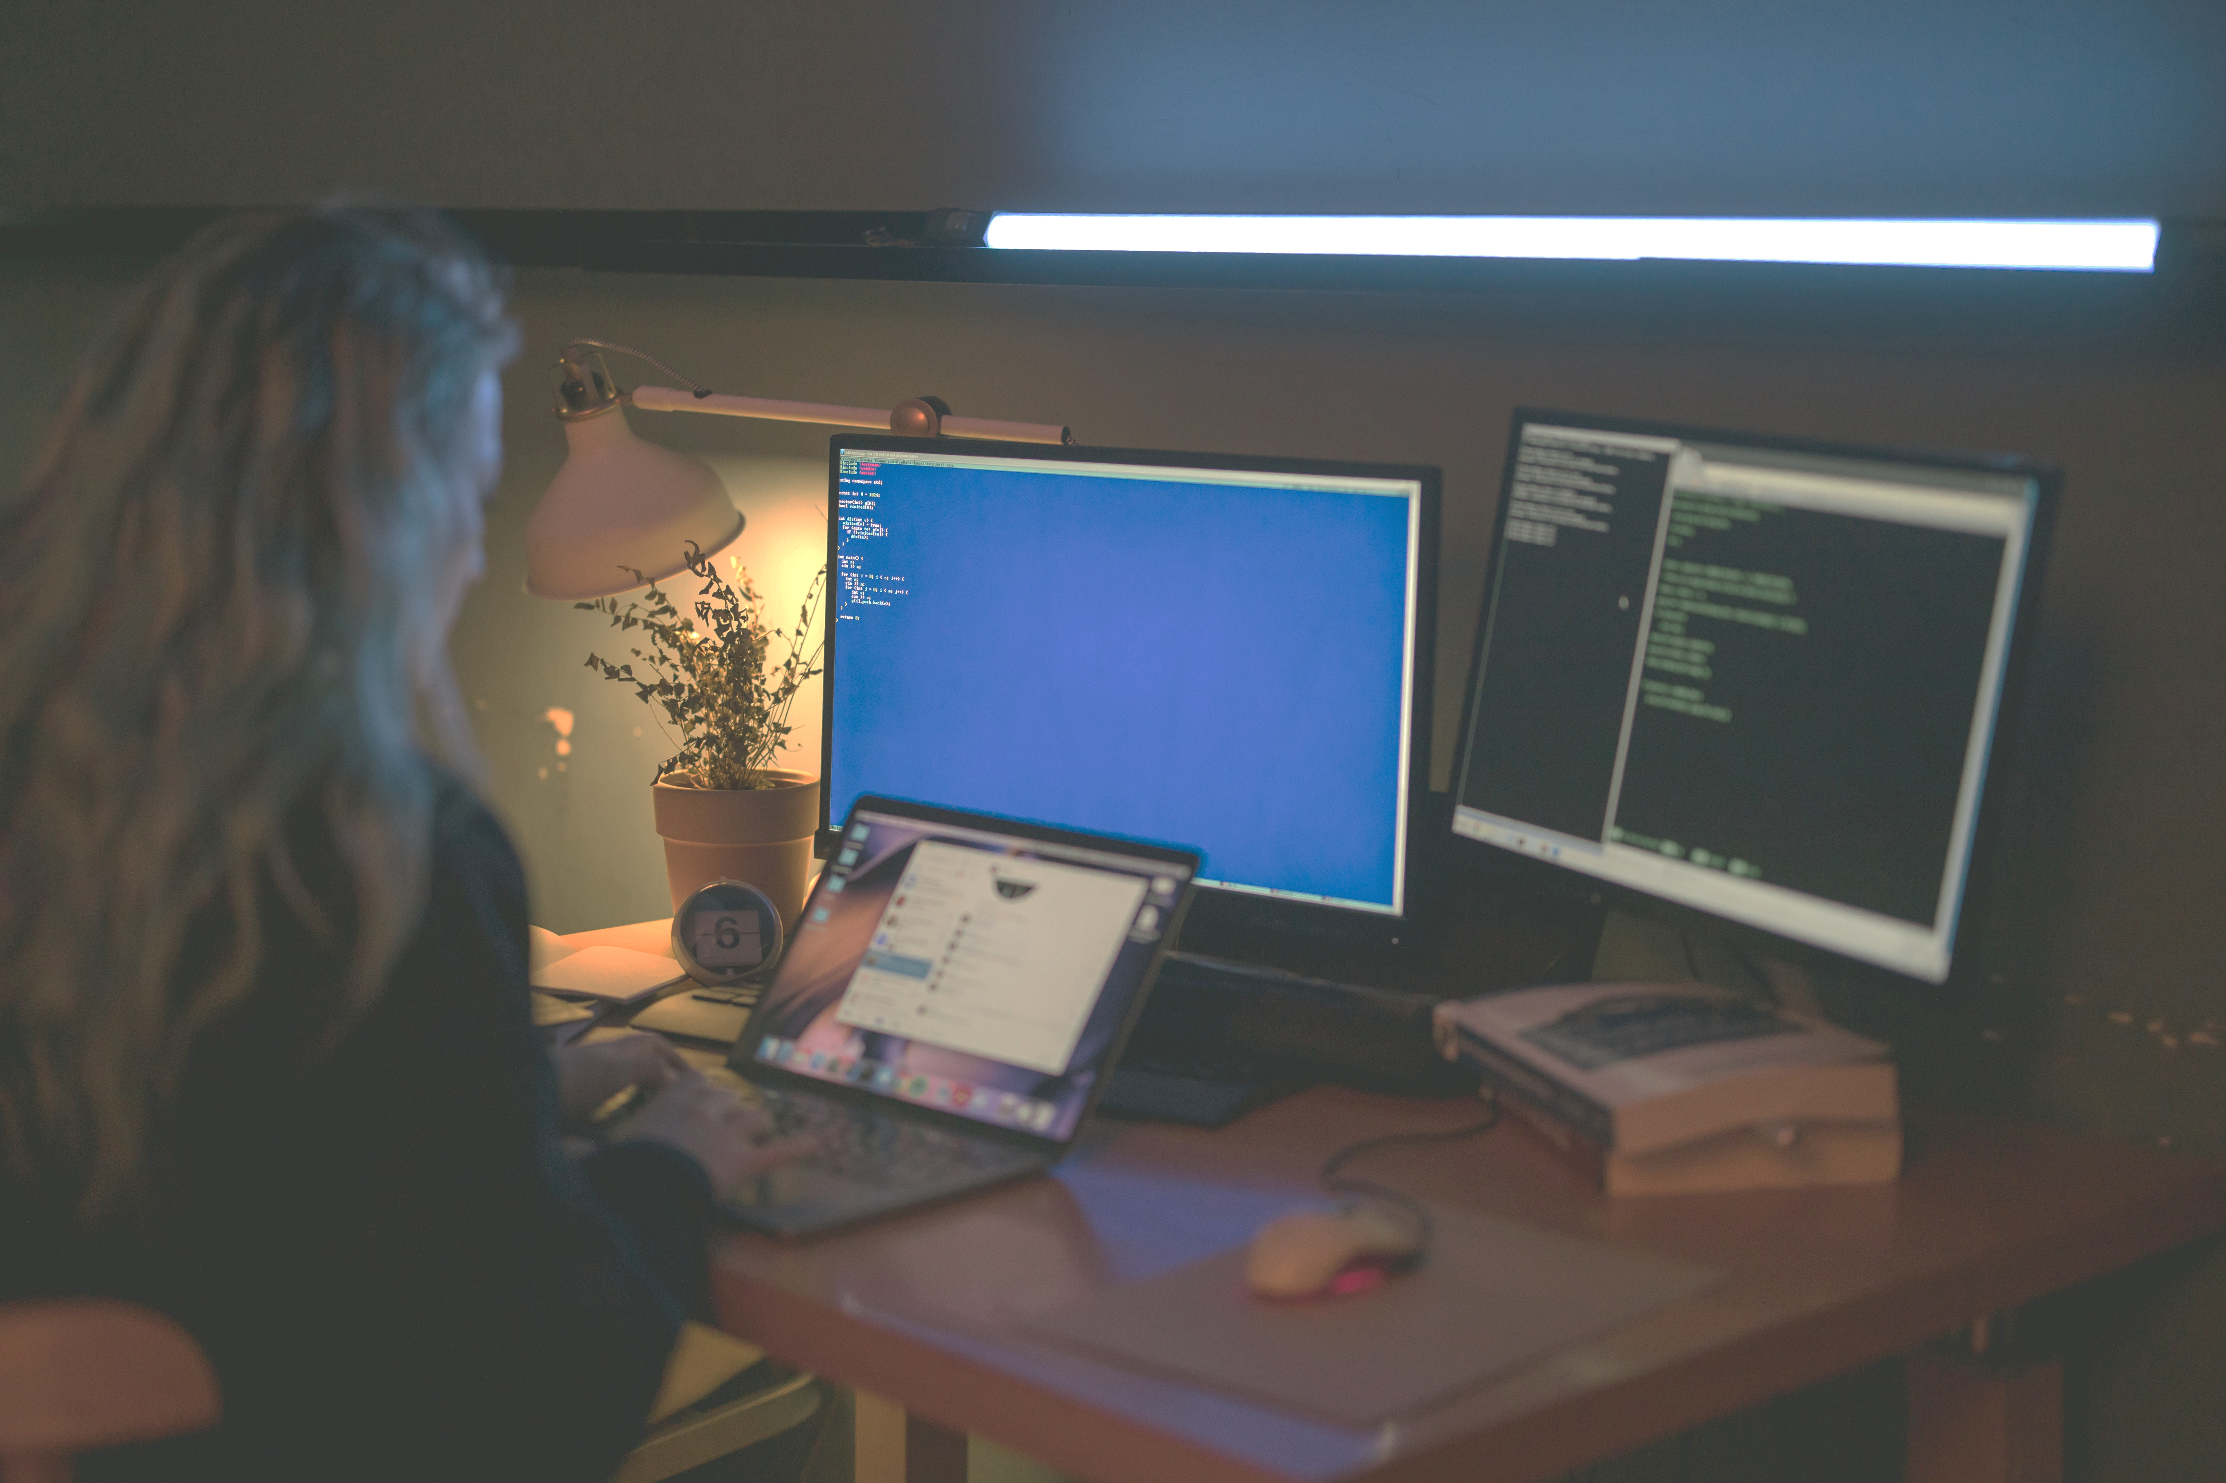
CYBERCRIMINALITÉ : UN PHÉNOMÈNE DE PLUS EN PLUS COURANT
Le commerce de détail est le 2ème secteur à être le plus visé par des attaques de ransomware (Source: Édition 2021 du rapport VMware sur l’état des menaces en France, 2021)
44% des retailers dans le monde ont été touchés par un ransomware l’année dernière. (Source: Sophos Ransomware Retail, 2021)
© DEFI • La Mode de France X CREATIVE VALLEY

Slide 7
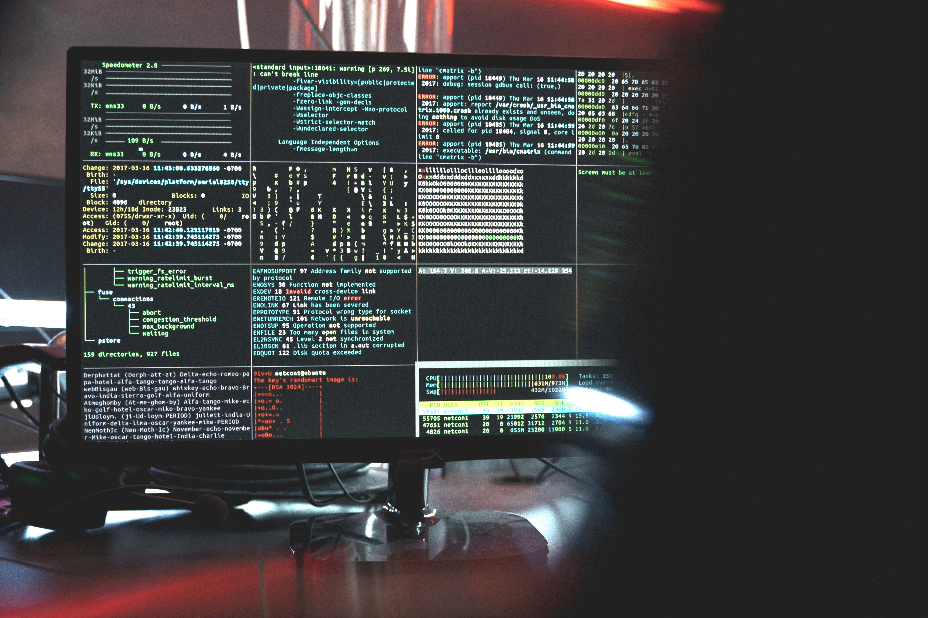
QUELS TYPES D’ATTAQUES ?
Les différents types d’attaques :
  Malwares
  Usurpations d’identités et autres activités frauduleuses
  Harcèlement en ligne
  Crypto-jacking
  Cyber-racket
  Cyberespionnage
Les objets connectés visés par les hackers :
  les objets connectés (IoT) en réseau;
  les pare-feu;
  les serveurs Linux et les Mac…;
« La pandémie a intégré tout ce que nous avons fait dans le domaine de la cybersécurité cette année, et elle a mis l’accent sur un point : en temps de crise, lorsque les systèmes autour de nous sont sous tension, protéger ce qui fonctionne encore est d’une importance vitale pour maintenir notre capacité à survivre et à se développer. » (Source : Sophos News)
© DEFI • La Mode de France X CREATIVE VALLEY

Slide 8
LES TPE/PME/ETI SONT LES PLUS VULNÉRABLES
En 2020, 34% des TPE/PME/ETI ont été victimes d’attaques de ransomware. Ce chiffre est passé à 52% en 2021 (Source : ANSSI, Panorama de la menace informatique, 2021)
96 % des répondants conviennent que l’augmentation soudaine du nombre de travailleurs à distance a entraîné une augmentation des cyberattaques au cours de l’année dernière. (Source: Édition 2021 du rapport VMware sur l’état des menaces en France, 2021)
© DEFI • La Mode de France X CREATIVE VALLEY

Slide 9

FOCUS SUR LA VULNERABILITÉ DU SECTEUR DU RETAIL
Motivations :
  Financière : 99%
  Espionnage : 1%
Cause de leur vulnérabilité :
  Intrusion dans le système non sécurisé;
  Piratage psychologique : exploiter les faiblesses psychologiques, sociales et organisationnelles pour obtenir un bien ou un service de manière frauduleuse;
  Attaque de l’application web;
Données compromises :
  Données de paiements : 42%
  Données personnelles : 41%
  Identifiants : 33%
(Source : Rapport Verizon 2021)
© DEFI • La Mode de France X CREATIVE VALLEY

Slide 10
De quoi parle-t-on ?
Mercredi 30 mars 2022

Slide 11
EXEMPLE D’UNE CYBERATTAQUE : SOUS-TRAITANT D’UN CLIENT DU RETAIL
J0
Le call center a des difficultés à utiliser le système de chat et appel
Le fournisseur du service indique qu’il fait face à des problèmes de production
J0 +3 (incluant week-end)
Les difficultés continuent
Le plan de secours du client est déclenché
J0 +4
Le fournisseur subit encore des dysfonctionnement une partie de la matinée et finit par nous dire que tout est sous contrôle
J0 + ~15j
J0 +~1mois
Le fournisseur indique qu’il subit une attaque DDoS (visant à arrêter les services) mais sans plus de détails
Les commerciaux ont consigne de ne plus utiliser les services du fournisseur
Les connexions en provenance du fournisseur sont coupés à ma demande. Nous vérifions toutes les activités qu’il y a pu y avoir en provenance du fournisseur et rien de suspect n’est identifié
Nous recevons une communication officielle du fournisseur qui indique qu’en réalité il a subit une attaque réussie par ransomware et ensuite une attaque DDoS
Je demande une réunion avec le responsable sécurité du fournisseur car les informations fournies sont insuffisantes et surtout, mon client n’a pas été prévenu de l’attaque
Nous apprenons qu’en réalité, les cybercriminels étaient présents dans le système du fournisseur depuis fin décembre et ils ont attendu fin janvier avant de déclencher la cyberattaque.
Les dysfonctionnements détectés en J0 et J+3 «était liés à la cyberattaque par ransomware »
Après discussion en interne (RSSI + responsable du centre de contact + IT), la décision est prise de rouvrir les flux.
Les dysfonctionnements de J0 + 4 étaient liés à la cyberattaque DDoS sur le site web vitrine du fournisseur ➔ cela a aussi perturbé les autres services
© DEFI • La Mode de France X CREATIVE VALLEY

Slide 12
EXEMPLE D’UNE CYBERATTAQUE : CLIENT D’UN CLIENT DU RETAIL
J0
Un collaborateur reçoit un e-mail venant de son contact chez le client et clique sur un lien contenu dans le mail. Le lien redirige vers une page pour saisir ses identifiants. Une alerte de sécurité est déclenchée
J0 +1
Le client a confirmé que le compte d’un de ces collaborateurs a été compromis mais indique que tout est sous contrôle sans donner plus d’informations
…
Toujours pas de réponse malgré les relances
J0 + 1mois
Après plusieurs relances + un appel du service client directement au client ayant subit l’attaque nous recevons les réponses.
Un incident est ouvert et les équipes examinent la situation
D’autres collaborateurs ont reçu le mail en provenance de la même personne
Le client est prévenu et en attente d’une réponse, nous validons avec le DG le blocage des mails en provenance de ce client
Je recommande de ne pas supprimer le blocage tant que nous n’avons pas de détails
Les réponses fournies par le service informatique du client sont insuffisantes (contradiction dans les réponses mesures insuffisantes)
Je recommande au service client d’avoir une réunion avec le client pour lui expliquer pourquoi les réponses qui étaient fournies au départ n’étaient pas satisfaisantes et pourquoi nous avons bloqué tous les emails.
© DEFI • La Mode de France X CREATIVE VALLEY

Slide 13
EXEMPLE D’UNE CYBERATTAQUE : ENTREPRISE PARALYSÉE PENDANT PLUSIEURS SEMAINES
J0 (vendredi soir)
Déclenchement de la cyberattaque
J0 +1
Entreprise à l’arrêt
J+3
Nous (Directrice communication, RSSI) recommandons la transparence (maîtrisée) dans les communications vis-à-vis des clients, partenaires et autorités
J0 +5 à J+21
Nous connaissons l’étendue des dégâts. La décision est prise de tout reconstruire pour ne prendre aucun risque
Détection et coupure de toutes les connexions internet pour éviter la propagation
L’entreprise est à l’arrêt
Service de cyberassurance mis dans la boucle
Je déconseille de travailler avec le service proposé pour les investigations en raison des mauvaises recommandations fournies lors du 1er contact ➔ Nous continuons avec notre fournisseur habituel
En parallèle je continue les échanges avec les autorités et je coordonne la reconstruction avec le responsable exploitation
Les cybercriminels publient des informations relatives à l’attaque sur leur site; informations reprises par la presse ➔ je conseille au DG de ne pas réagir car c’est comme dans un kidnapping, c’est pour mettre la pression pour que l’entreprise paie la rançon
Une fois les services critiques opérationnels, il nous faut convaincre les partenaires et clients de rétablir les connexions
…
Les équipes continuent de reconstruire les autres services + reconstruire les ordinateurs
En parallèle, les échanges avec le cyberassureur commencent pour l’évaluation de la perte d’exploitation et de l’efficacité des actions réalisées pour estimer le montant du remboursement
Le ransomware est identifié. Nous prévenons officiellement les clients et partenaires et je fais des réunions avec leurs équipes sécurité à la demande pour leur donner quelques informations
Des messages d’informations sont régulièrement mis en ligne sur le site de l’entreprise
© DEFI • La Mode de France X CREATIVE VALLEY

Slide 14








CYBERSÉCURITÉ = SSI + CYBERDÉFENSE + CYBERCRIMINALITÉ*
SSI
Cybercriminalité
actifs primordiaux
Une majorité des actes de délinquance réalisés sur Internet sont commis par des groupes criminels organisés, professionnels et impliquant de nombreux acteurs
processus métiers
et informations
1
2
3
4
5
des groupes spécialisés dans le développement de programmes malveillants et virus informatiques
actifs supports
des groupes en charge de l’exploitation et de la commercialisation de services permettant de réaliser des attaques informatiques
un ou plusieurs hébergeurs qui stockent les contenus malveillants, soit des hébergeurs malhonnêtes soit des hébergeurs victimes eux-mêmes d’une attaque et dont les serveurs sont contrôlés par des pirates
site
personne
matériel
réseau
logiciel
organisation
ISO/IEC 27005:2008
des groupes en charge de la vente des données volées, et principalement des données de carte bancaire
La sécurité du S.I. consiste donc à assurer
la sécurité de l’ensemble de ces biens
des intermédiaires financiers pour collecter l’argent qui s’appuient généralement sur des réseaux de mules
© DEFI • La Mode de France X CREATIVE VALLEY

Slide 15
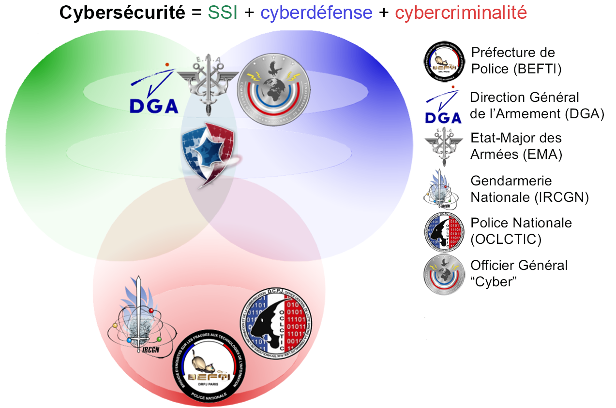
De quoi parle-ton ?
© DEFI • La Mode de France X CREATIVE VALLEY

Slide 16
Quels sont les enjeux ?
Mercredi 30 mars 2022

Slide 17
QUELS SONT LES ENJEUX ?
Protéger les informations et services critiques
Se préserver des attaques (ransomware, fraude au président, …)
Répondre aux exigences des clients
Répondre aux obligations légales et réglementaires
Disposer d’une cyberassurance pour couvrir la perte d’exploitation
Maîtriser des risques liés aux sous-traitants
Sécuriser les systèmes et postes de travail
Maîtriser les accès aux données critiques
Garantir la disponibilité et l’intégrité des services
Investir là où c’est nécessaire et important
Répondre dans les délais aux sollicitations des autorités
Assurer la conformité aux lois et règlements applicables
Eviter les pénalités / rupture de contrat pour cause de non conformité
Assurer des résultats favorables en cas d’audit par des clients
© DEFI • La Mode de France X CREATIVE VALLEY

Slide 18
Comment se lancer ?
Mercredi 30 mars 2022

Slide 19
COMMENT SE LANCER ?
Qu’est-ce qui est le plus important pour vous ? Quelles données ? Quels processus ?
Identifier
Protéger
Détecter
Répondre
Recouvrer
Définir les plans de reprises d’activité et les tester;
Définir en amont quelles fonctions métier et quelles applications sont prioritaires
Mesures techniques ET organisationnelles
Gestions des risques
Quelques exemples :
Mesures élémentaires de la CNIL
Outillages + processus associés
Backup
Analyse de risques : EBIOS
ssi.economie.gouv.fr
CIS, NIST, ANSSI, ISF, ISO 27001, etc.
Définir les processus et procédures pour répondre aux incidents : qui contacter ?A qui communiquer et comment ? Comment limiter l’impact ? Plan de continuité d’activité
S’entraîner
Outils de détection
Formation des collaborateurs
Processus pour la prise en compte
SOC
© DEFI • La Mode de France X CREATIVE VALLEY

Slide 20
Comment mesurer l’efficacité de ma démarche ?
Mercredi 30 mars 2022

Slide 21
MESURER L’EFFICACITÉ DE MA DÉMARCHE
Y’a-t-il une liste de fonction métier clé ?
Quel est le résultat des tests de Plan de Reprise d’activité ? Est-il satisfaisant ?
Quels sont les résultats des activités de sensibilisation des collaborateurs ?
Quelle est l’évolution du nombre d’incidents ? Des temps de détection ? De réponse ? De leurs impacts sur le fonctionnement de l’entreprise ?
Est-ce qu’un reporting est fait à la direction générale et est-ce qu’il est compréhensible ?
© DEFI • La Mode de France X CREATIVE VALLEY

Slide 22
Quels sont les sujets à anticiper ?
Mercredi 30 mars 2022

Slide 23
QUELS SONT LES SUJETS À ANTICIPER ?
DORA (résilience aux incidents liés aux TIC) : https://eur-lex.europa.eu/legal-content/EN/TXT/?uri=CELEX%3A52020PC0595
Digital Service Act https://ec.europa.eu/info/strategy/priorities-2019-2024/europe-fit-digital-age/digital-services-act-ensuring-safe-and-accountable-online-environment_en
Digital Market Act https://ec.europa.eu/info/strategy/priorities-2019-2024/europe-fit-digital-age/digital-markets-act-ensuring-fair-and-open-digital-markets_en
Identité numérique pour tous : https://ec.europa.eu/info/strategy/priorities-2019-2024/europe-fit-digital-age/european-digital-identity_fr
© DEFI • La Mode de France X CREATIVE VALLEY

Slide 24
Récapitulons
Mercredi 30 mars 2022

Slide 25
MA CHECK-LIST
Est-ce que la personne en charge de la cybersécurité a une position indépendante au sein de mon organisation ?
Est-ce que je sais ce que je veux protéger ?
Est-ce que je sais de quoi je veux protéger ce qui est important ?
Est-ce que je sais comment protéger ces éléments importants ?
Est-ce que je sais que faire en cas d’incidents ?
Est-ce que je suis dans une démarche d’amélioration continue ?
© DEFI • La Mode de France X CREATIVE VALLEY

Slide 26
Pour s’inspirer
Mercredi 30 mars 2022

Slide 27
SOURCES
Panorama des menaces et incidents 2021 publié par l’Agence Nationale de la Sécurité des Systèmes d’Information (ANSSI) : https://cert.ssi.gouv.fr/cti/CERTFR-2022-CTI-002/
Le rapport Verizon 2021 : https://www.verizon.com/business/resources/reports/dbir/
Rapport sur les menaces de Sophos : https://news.sophos.com/fr-fr/2020/11/24/rapport-sur-les-menaces-2021-sophos/
Autodiagnostics de cybersécurité du ministère de l’économie : ssi.economie.gouv.fr
© DEFI • La Mode de France X CREATIVE VALLEY

Slide 28
Contact
Mercredi 30 mars 2022

Slide 29
NOS CONTACTS
  Diane OUANDJI
  Experte en Cybersécurité & RGPD
  diane.ouandji@stratechno.com
© DEFI • La Mode de France X CREATIVE VALLEY

Slide 30
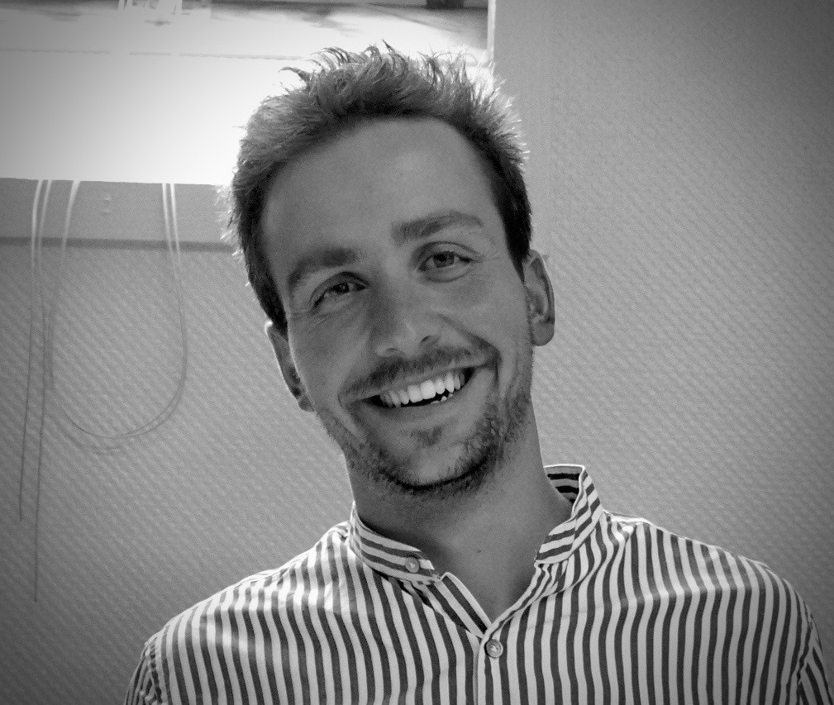
NOS CONTACTS
  Thibault MERCIER
  Program Manager chez Creative Valley
  Programme DIGITAL@MODE
  digitalmode@defimode.org
© DEFI • La Mode de France X CREATIVE VALLEY

Slide 31
Merci pour votre participation
Mercredi 30 mars 2022

